Slide 1
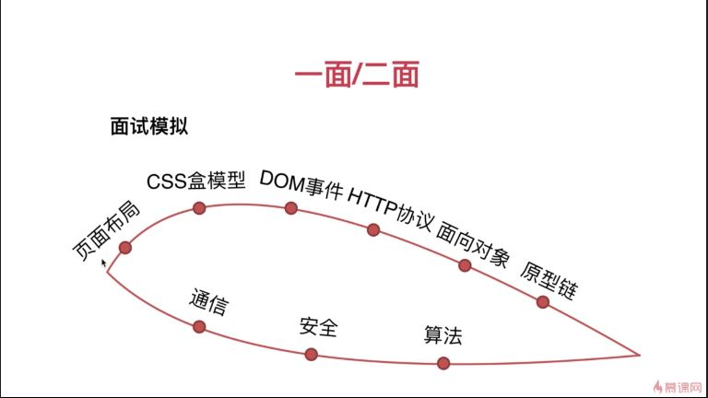

Slide 2
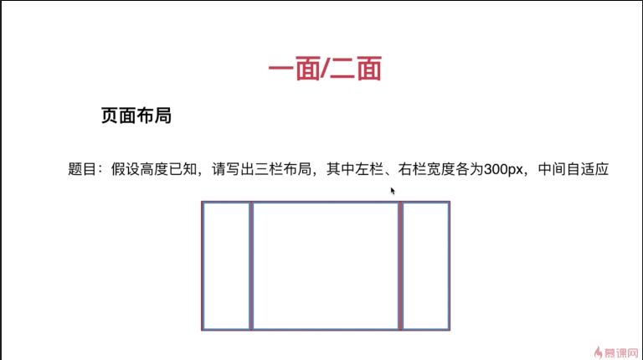
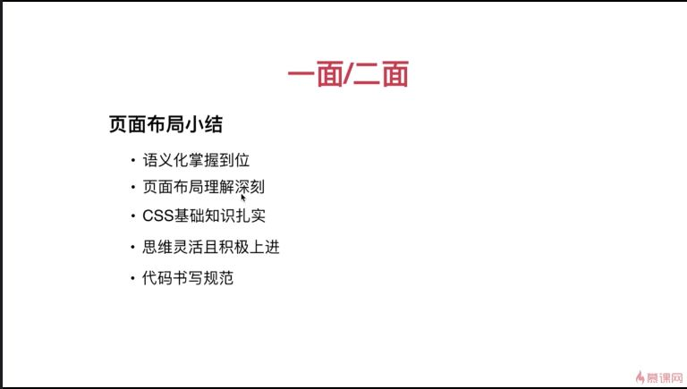
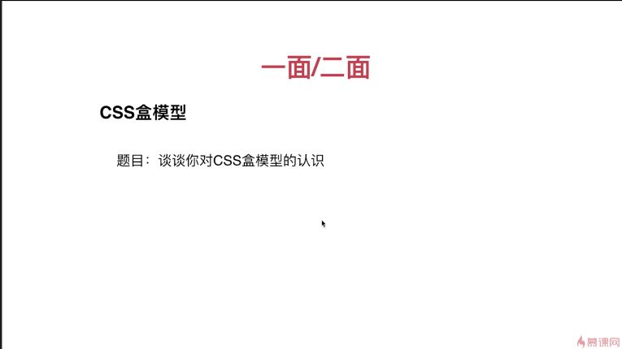

Slide 3
需要准备的点：
HTML标签总结，inline元素，block元素等
CSS常见问题总结
基本文档 | html, head, body, title, meta, style, script, link
块元素(block element) | div, section, nav, header, article, aside, footer, details, summary, dialog, dir, menu, menuitem, command h1-h6 p, ul, ol, li, dl, dt, dd form, fieldset, legend, select, option, datalist table, caption, thead, tbody, tfoot, tr, td, col, colgroup iframe, figure, figcaption, map, area, canvas,video, audio, track, br, blockquoto, address
行元素(inline element) | span, a, img input, button, select, textarea, ruby, progress abbr, em, strong, mark, b, I, big, small, sup, sub, del, strike, s, ins, u, time, cite, q, var, code, meter

Slide 4
float、absolute、flex、tablecell、grid布局(高度已知的三列布局)
五种解决方案(建议)最好都要
*延伸：A.五种方案的优缺点？ B. 高度未知怎么办？ C. 兼容性和最优选方案？
A
浮动：清除浮动（脱离文档流），局限性，但兼容性好
绝对：快捷，不易出问题，但脱离文档流，其子元素也将脱离文档流，实用性较差
flex：较完美（一般移动设备均使用）
tablecell：兼容性好，单元格长度一直会同步增减
grid：新技术
B
flex和tablecell可以通用，要说出为什么
*C
兼容性
*再延伸：
上下高度固定，中间自适应
两栏：*左固定，右自适应；*上固定，下自适应。
需要准备的点：
几种实现方式自己写一遍
五种方法总结优缺点，做一个表格
五种方法的兼容性怎么样
总结flex和grid布局相关的东西(较多)
*延伸（两栏布局，三栏上中下作为扩展讨论）

Slide 5
布局类型 | 优点 | 缺点 | 延伸
浮动布局 | 比较简单，兼容性也比较好。 | 浮动元素是脱离文档流，要做清除浮动，这个处理不好的话，会带来很多问题，比如高度塌陷等。 | 清理浮动的方案及优缺点
绝对定位布局 | 很快捷，设置很方便，而且也不容易出问题，你可以很快的就能想出这种布局方式。 | 脱离文档流的，意味着下面的所有子元素也会脱离文档流，这就导致了这种方法的有效性和可使用性是比较差的。
flex布局 | css3里新出的一个，它就是为了解决上述两种方式的不足出现的，是比较完美的一个。目前移动端的布局也都是用flexbox。 | 不能兼容IE8及以下浏览器 | 具体兼容性
table布局 | 兼容性很好，在flex布局不兼容的时候，可以尝试表格布局。 | 当其中一个单元格高度超出的时候，两侧的单元格也是会跟着一起变高 | *搜索表格布局的缺点（了解即可）
grid布局 | 未来的趋势 | 兼容性问题 | 具体看一看怎么用
https://www.cnblogs.com/chengzp/p/layout.html

Slide 6
清理浮动的方案整理（1,2,4涉及的都是BFC知识）
方案 | 优缺点 | 备注
为父元素添加overflow不为visible的值 |  | overflow：hidden声明的真正用途是 1.防止包含元素被超大内容撑大。应用overflow：hidden之后，包含元素依然保持其特定的宽度，而超大的子内容则会被容器剪切掉； 2.它能可靠地迫使父元素包含其浮动的子元素。
同时浮动父元素 | 缺点：margin左右auto居中失效。
添加非浮动的清除元素 | 不符合工作中结构、样式、行为三者分离的要求。 | 使用<div><br>等元素或者:after伪元素实现 .clearfix:after{ content: ‘.’; display: block; height: 0; visiblility: hidden; clear: both; }
为父容器添加display: inline-block | 缺点：margin左右auto居中失效。
https://www.cnblogs.com/xiayi/p/5361655.html

Slide 7
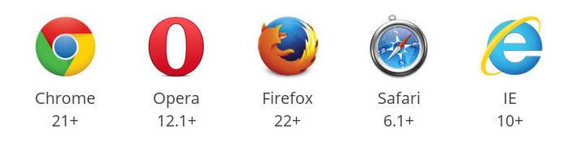
Flex属性
容器属性 |  | 项目属性
flex-direction | 项目排列方式(row | row-reverse | column | column-reverse) | order | 数值越小，排列越靠前，默认为0
flex-wrap | 是否换行(nowrap | wrap | wrap-reverse) | flex-grow | 默认为0，按照权重分配剩余空间
flex-flow | <flex-direction> || <flex-wrap> | flex-shrink
justify-content | 项目的水平排列方式(flex-start | flex-end | center | space-between | space-around) | flex-basis | 定义了在分配多余空间之前，项目占据的主轴空间
align-items | 项目的竖直排列方式(flex-start | flex-end | center | baseline | stretch) | flex | <'flex-grow'> <'flex-shrink'>? || <'flex-basis'>
align-content | 定义了多根轴线的对齐方式(与justify-content属性值相同) | align-self | 属性允许单个项目有与其他项目不一样的对齐方式，可覆盖align-items属性。默认值为auto，表示继承父元素的align-items属性，如果没有父元素，则等同于stretch

Slide 8
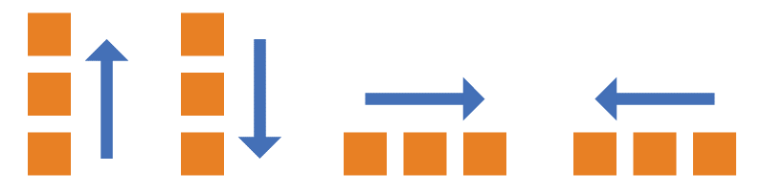
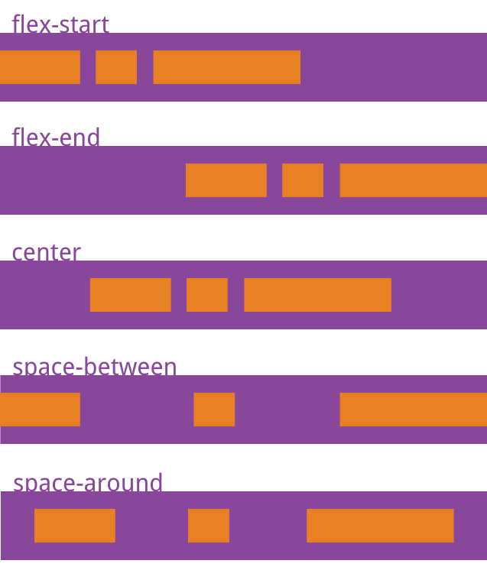
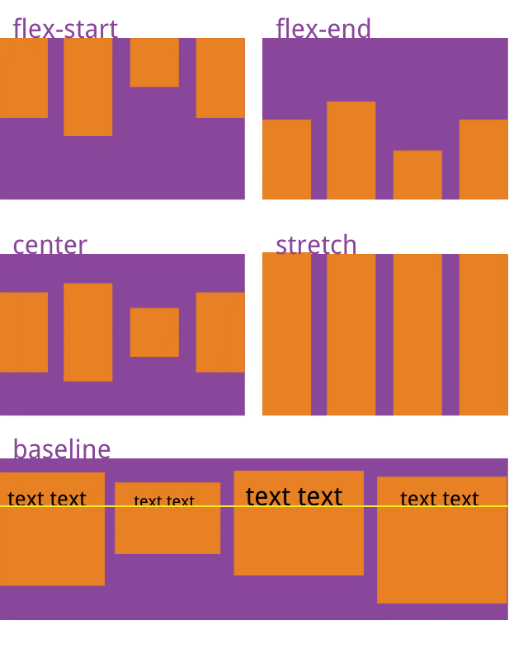

Slide 9
css盒模型（深度逐渐递增）
A 标准模型+IE模型
B 标准模型和IE模型区别
C css如何设置这两种模型
(css3)box-sizing (IE6盒模型border-box & W3C盒模型content-box)
D js如何设置获取盒模型对应的宽和高
<dom>.style.width/height(只能获取内联样式的width和height)
<dom>.currentStyle.width/height(只有IE支持)
window.getComputedStyle(<dom>).width/height(兼容性可以)
dom.getBoundingClientRect().width/height(拿到绝对位置)
E 实例（根据盒模型解释外边距叠加）
原理是触发了BFC
F BFC（边距重叠解决方案）or IFC（内联元素格式化上下文）
BFC的基本概念
BFC的原理： I. 在BFC元素的垂直外边距发生重叠 II. BFC III. BFC是独立容器，不会影响外面，也不会被外面影响。 IV. BFC容器包含其中的float元素
BFC的创建： overflow不为visible display: table ...
使用场景：***（找到相关的资料，仔细研究一下）
需要准备的点：
两种模型的不同，理解
背会宽高的获取途径，看看红宝书
把BFC那一个讲的很详细的博客拿出来反复看

Slide 10
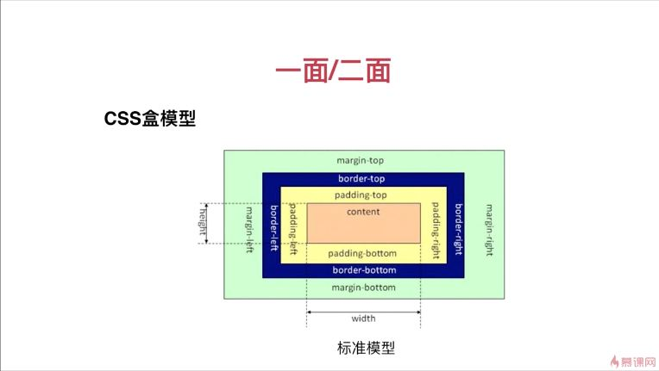
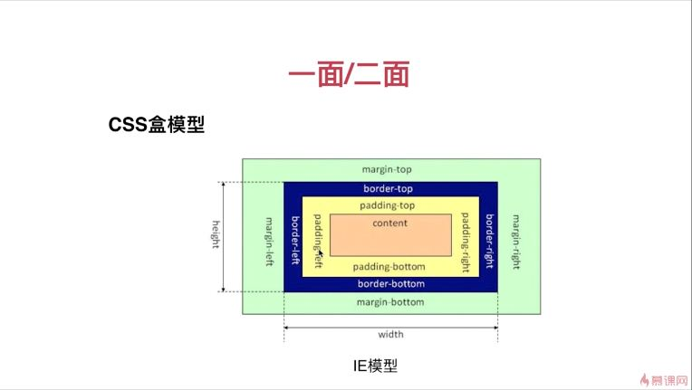

Slide 11
BFC
定义：
BFC 即 Block Formatting Contexts (块级格式化上下文)，它属于上述定位方案的普通流。
创建：
1. body 根元素
2. 浮动元素：float 除 none 以外的值
3. 绝对定位元素：position (absolute、fixed)
4. display 为 inline-block、table-cells、flex
5. overflow 除了 visible 以外的值 (hidden、auto、scroll)
性质：
1. 同一个 BFC 下外边距会发生折叠，如果想要避免外边距的重叠，可以将其放在不同的 BFC 容器中。
2. BFC 可以包含浮动的元素（清除浮动）
3. BFC 可以阻止元素被浮动元素覆盖
4. 具有 BFC 特性的元素可以看作是隔离了的独立容器，容器里面的元素不会在布局上影响到外面的元素

Slide 12
DOM事件类 基本概念：DOM事件的级别、DOM事件模型（捕获、冒泡）、DOM事件流、描述DOM事件捕获的具体流程
Event对象的常见应用、自定义事件
A DOM事件级别
DOM0 element.onclick = function(){}
DOM2 element.addEventListener('click', function(){}, false)
DOM3 element.addEventListener('keyup', function(){}, false)
B DOM事件模型
捕获从外向里，冒泡从内向外
C DOM事件流（描述的是从页面中接收事件的顺序）
捕获阶段、目标阶段、冒泡阶段（捕获阶段从window到目标元素之前的元素就停止了，然后是处于目标阶段，事件处理函数执行属于冒泡阶段）
D 描述DOM事件捕获的具体流程
window-document-html(document.documentElement)-body-...-destination
E Event对象的常见应用
event.preventDefault()//组织默认行为
event.stopPropagation()//阻止冒泡,子父激发相关
event.stopImmediatePropagation()//事件响应优先级
event.currentTarget//父级元素（事件代理，事件委托，把子元素的事件都委托到父元素上，减少绑定次数）
event.target//点击的元素
F 自定义事件
var eve = new Event('custom');
eve.addEventListener('custom',function(){
console.log('custom');
});
eve.dispatchEvent(eve);//触发事件
Event和CustomEvent都可以自定义事件，但或者可以加参数
需要准备的点：
找到红宝书与事件相关的内容补一下
自定义事件，自己尝试一下
详细总结event对象的属性和方法

Slide 13
事件处理程序 | 形式
HTML | onclick=func | 可以在func中使用this表示绑定元素
DOM0 | btn.onclick=func IE8: attachEvent & detachEvent | this引用当前元素，不支持多事件绑定
DOM2 | btn.addEventListener(type, func, false) btn.removeEventListener(type, func, false) IE9+支持DOM2 | type不需要加on，func如果为匿名函数则无法移除，false表示在事件冒泡阶段捕获，支持多事件绑定
event的常见属性方法
target & currentTarget | 触发元素 & 事件处理函数在哪个元素中，this === currentTarget
cancelable & preventDefault() | 取消默认行为，例如对<a>标签使用，取消自动外链
stopPropagation() | 取消事件的进一步冒泡
stopImmediatePropagation() | 取消事件进一步冒泡，且取消多事件绑定元素的后续事件
type | 事件类型，没有on前缀
eventPhase | 表示事件处于何种阶段，1-捕获 2-处于 3-冒泡

Slide 14
事件处理的内存与性能优化：
一方面是减少事件委托函数的数量,另一方面是减少DOM的访问次数
常见的解决方案：
A 可以考虑用document对象添加事件处理程序，其优势是：
Document对象很快就能访问，只要可点击的元素出现在页面上，就可以立即具备适当功能
设置事件处理程序所需的时间更少
占用的内存空间更少
B 移除事件处理程序：
当通过removeChild、replaceChild、改变innerHTML等会产生相应的问题，需要先将待移除元素的绑定事件设置为null。
空事件处理程序（IE8），在刷新或切换页面时会增加内存。添加onunload事件，移除所有onload事件

Slide 15
4. 类型转换
Boolean，Null，Undefined，Number，String，Symbol（ES6），Object
A 显式类型转换 Number，String，Boolean
Number函数的输入：为字符串，如果不能解析为字符，转换为NaN，空转换为0；undefined：NaN；null： 0
输入Obj的话，先调用obj.valueOf(), 再调用obj.toString()//"[object Object]"
String的转换，比较简单，Boolean，undefined和null都转换为“XXX”
输入obj的话，先调用obj.toString(), 再调用obj.valueOf()
Boolean转换，undefined，null，-0，+0（0），NaN，''（空）,这几个转化为false，其他为true
B 隐式类型转换
四则运算
判断语句
Native调用（某些函数直接调用obj的toString函数等）
需要准备的点：
找到红宝书与事件相关的内容补一下
看看视频相关的东西，总结一下

Slide 16
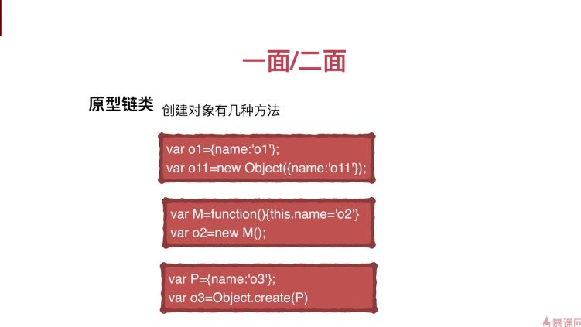
创建对象有几种方法
1. 字面值 || var o1 = {name: 'object1'}; var o2 = new Object({name: 'object2'})
2. 构造函数 || var M = function(){this.name = "myobj"}; var o3 = new M();
3. Object.create || var o4 = Object.create({name: 'an object'});
(o4的__proto__属性指向了{name: 'an object'})

Slide 17
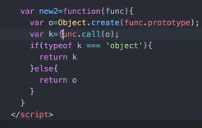
原型链
Person
prototype
Person.prototype
constructor
say | <function>
needFood | true
john
__proto__
name | “john”
age | 23
其实，Person和john没有直接的联系，john与Person.prototype保持关联
new Person()的操作过程：1. 创建一个指向Person.prototype的对象; 2. 调用构造函数，对this的属性进行绑定; 3. 如果构造函数无返回值，则返回创建的对象，否则返回函数返回值。
a instanceof B 的原理：检测a.__proto__ === B.prototype是否成立，也可以检出继承的类
a.__proto__.constructor === B检出直接构造函数。

Slide 18
实现面向对象
工厂模式 | 构造函数模式 | 构造+原型模式
function Factory(){ var o={}; o.name="jack"; o.say=function(){...}; return o; }; | function Constructor(){ this.name="jack"; this.say=function(){...}; }; var jack = new Constructor(); | function Person(){ this.name = "jack"; this.job = "student"; } Person.prototype = { constructor: Person, say: function(){...} } var jack = new Person();
简便易用，但是没有解决对象识别的问题 | 主要问题是，每个方法都要在实例上重新创建一遍。 可以将方法移动到全局环境中，但这样就毫无封装性可言了 | 结合了构造模式和原型链，较好的实现

Slide 19
实现继承
原型链继承 | 构造函数继承 | 原型链+构造函数继承 | 寄生+构造函数继承
SubType.prototype = new SuperType(); | 在SubType函数中加入SuperType.call(this, para1, para2, ...) |  | 将原型链的继承方式变为： SubType.prototype = Object.create(SuperType.prototype);
问题： 1. 如果SuperType的构造函数中有this.xxx = 引用类型，则SubType一个实例可以改变所有实例的这个属性，有封装性问题 2. 无法向父类传递参数 | 解决了上述的问题2，但是出现了新的问题 3. 方法无法复用 | 有效地实现了继承，但是出现新的问题 4. 主要矛盾在于，父类的构造函数被执行了两遍 SubType.prototype = new SuperType();会在SubType.prototype中保留父类通过this构造的属性

Slide 20
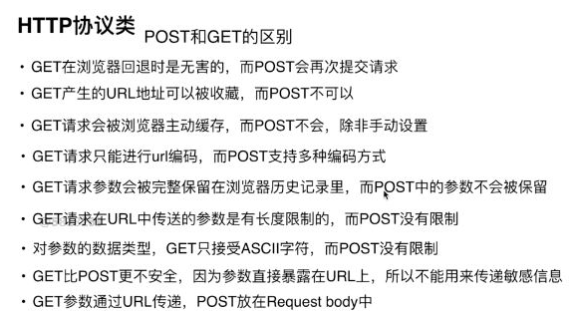
HTTP协议的主要特点
-简单快速，灵活，无连接，无状态
-简单快速：每个资源的url是固定的，统一资源符；
-灵活：通过一个HTTP协议能完成不同数据类型的传递
-无连接: 连接一次会断掉，不会保持连接
-无状态：客户端和服务端是两种身份，下次连接时客户端无法区分服务端的身份
HTTP报文的组成部分
请求报文：请求行+请求头+空行+请求体
响应报文：状态行+响应头+空行+响应体
HTTP方法
GET获取资源 POST传输资源 PUT更新资源 DELETE删除资源 HEAD获得报文首部
**POST和GET的区别**（说出3-4个点即可）说出1,3,5,6,9点即可
HTTP状态码
1xx：指示信息-已接受，继续处理
2xx：成功-请求已被正常接收
3xx：重定向-要完成请求必须进行更进一步的操作
4xx：客户端错误-请求有语法错误或请求无法实现
5xx：服务器错误-服务区未能实现合法的请求
200 OK 客户端请求成功
206 Partial Content 客户发送了一个带有Range头的GET请求，服务器完成了它
用audio和video访问，文件大的时候会返回206
301
什么是持久连接？
当使用Keep-Alive模式时，Keep-Alive功能使客户端到服务器端的连接持续有效，当出现对服务器的后续请求时，Keep-Alive功能避免了建立和重新建立连接(HTTP1.1才有)
什么是管线化？（简单工作原理：把请求打包回来）
回答1,2,3,4即可
当使用Keep-Alive模式时发生的

Slide 21
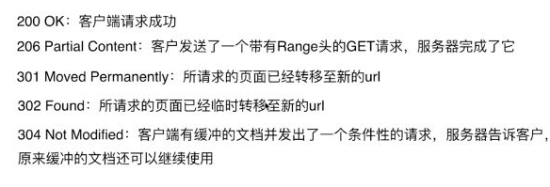
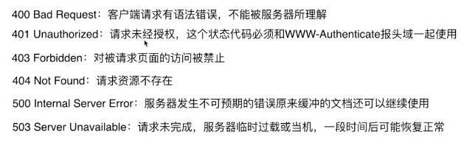
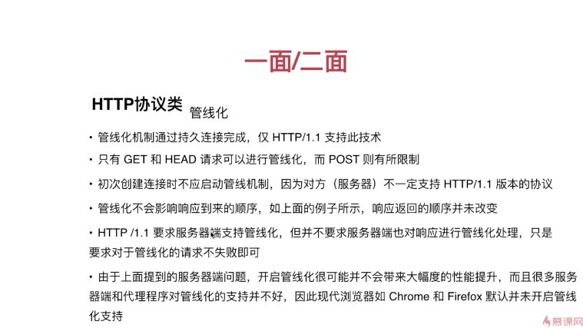
接收视频等切块的文件

Slide 22
通信类
-- 什么是同源策略及限制
Ajax只能同源通信，不能跨域，
-- 前后端如何通信
Ajax, WebSocket(不受同源策略限制), CORS
-- 如何创建Ajax
XMLHttpRequest对象的工作流程
兼容性处理（主要是IE6，使用objectiveX控件）
事件的触发条件(XHR各个步骤的先后)
事件的触发顺序
-- 跨域通信的几种方式
JSONP,(利用script标签的异步加载)
实现方式？
Hash,(url#后的东西，hash变动页面不会刷新, search=?后的东西，变动会刷新页面)
实现方式？
postMessage,(H5中的东西)
实现方式？
WebSocket,()
新对象onopen, onmessage, onclose了解概念
CORS(支持跨域的ajax)
fetch("/some/url", {method: 'get',}).
then(function(response){ }).
catch(function(err){ });
HTTP通信七个步骤：
1. 建立TCP连接
2. Web浏览器向Web服务器发送请求命令；
3. Web浏览器发送请求头信息；
4. Web服务器应答；
5. Web服务器发送应答头信息；
6. Web服务器向浏览器发送数据；
7. Web服务器关闭TCP连接。
HTTP请求组成：
1. 动作 GET POST PUT DELETE HEAD
GET幂等 == 执行1次和执行1W次是一样的
2. URL（1和2在一行）
3. 请求头
空行（表示请求头结束）
4. 请求体
HTTP响应的组成：
1. 数字和文字组成的状态码
2. 响应头，有一些服务器信息，日期，请求类型等
空行
3. 响应体

Slide 23
XMLHttpRequest方法
1. 创建 var request = XMLHttpRequest
? new XMLHttpRequest()
: new ActiveXObject('Microsoft.XMLHTTP');
2. 新建请求
request.open(method, url, async)
method不区分大小写，url请求地址，可使用相对地址，async同步false/异步true，默认true
3. 改变请求头(一般在POST阶段修改)
request.setRequestHeader("Content-type", "...") 改变请求头信息
4. 发送请求
request.send(string)
5. 获得响应：
request.onreadystatechange = function(){
if(request.readyState === 4 && request.status === 200){
}
};
responseText 获得字符串形式的相应数据
responseXML 获得XML形式的相应数据
status & statusText 以数字和文本形式返回HTTP状态码
getAllResponseHeader 获取所有的响应报头
getResponseHeader 查询响应中的某个字段的值
readyState属性
0：请求为初始化，open未调用
1：服务器连接已建立，open已经调用了
2：请求已接收，也就是接收到了头信息
3：请求处理中，也就是接收到响应主体了
4：请求已完成，且响应已就绪，也就是响应完成了
Ajax相关

Slide 24
GET请求的示例
document.getElementById("search").onclick = function(){
var request = new XMLHttpRequest();
request.open("GET", "service.php?number="+document.getElementById("bt").value);
request.send();
request.onreadystatechange = function(){
if(request.readyState === 4){
if(request.status === 200){
document.getElementById("dd").innerHTML = request.responseText;
}else{
alert("error: "+request.status);
}
}
}
}
$(document).ready(function(){
$('search').click(function(){
$.ajax({
type: "GET",
url: "service.php?number=" + $("#bt").val(),
dataType: "json",
success: function(data){
if(data.success){...},
else{...}
},
error: function(jqXHR){
alert("error: "+jqXHR.status);
}
})
});
});

Slide 25
POST请求的示例
document.getElementById("save").onclick = function(){
var request = new XMLHttpRequest();
request.open("POST", "service.php");
var data = ...
request.setRequestHeader("Content-type", "application/x-www-form-urlencoded")
request.send(data);
request.onreadystatechange = function(){
if(request.readyState === 4){
if(request.status === 200){
var data = JSON.parse(request.responseText);
if(data.success){
document.getElementById("searchResult").innerHTML = data.msg;
}else{
document.getElementById("searchResult").innerHTML = "Error:" + data.msg;
}
}else{
alert("error: "+request.status)
}
}
}
}
$(document).ready(function(){
$("#save").click(function(){
$.ajax({
type: "POST",
url: "service.php",
dataType: "json",
data:{
name: "xiaoming",
age: 16,
go: true,
},
success: function(data){
if(data.success){...}
else(...)
},
error: function(jqXHR){
}
})
})
})

Slide 26
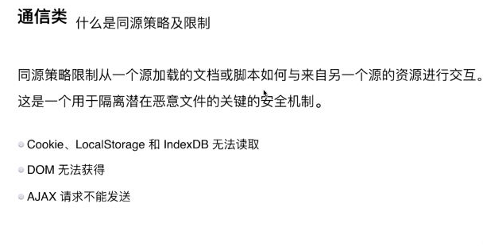
跨域：
一个域名地址的组成：
http://www.abc.com:8080/script/jquery.js
协议 子域名 主域名 端口 请求资源地址
(子域名，主域名，端口有一个不一样则为跨域请求)
javascript出于安全考虑禁止调用其他页面的对象
-- Jsonp: 只能用于get请求，比较常用的方法
主要思路是利用<script>可跨域的特征，动态生成一个<script>标签，src指向访问的域名，src中传入参数和callback函数名。后台处理完后，直接发送(PHP: echo callbackFunc.‘(’.data.‘)’)即可执行主函数中的callback函数
-- Hash: 可用于跨域访问iframe
主窗体中拿到iframe的dom对象，然后将其src设置为src+”#”+data.
iframe窗体中设置window.onhashchange = function(){var d = window.location.hash}即可拿到data值
-- postMessage: A窗口跨域向B发送信息
window.postMessage(‘data’, “http://B.com”);
window.addEventListener(‘message’, function(event){
console(event.origin);
console(event.source);
console(event.data);
});
-- WebSocket
var ws = new WebSocket();
ws.onopen = function(){} ws.onmessage = function(){} ws.onclose = function(){}
-- CORS交流性的手段

Slide 27
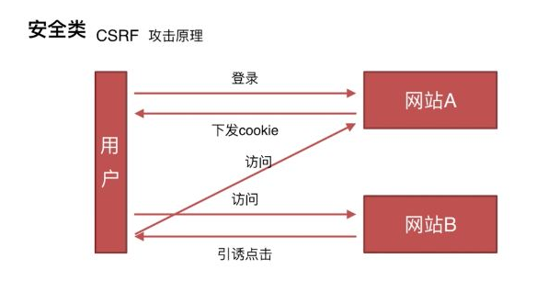
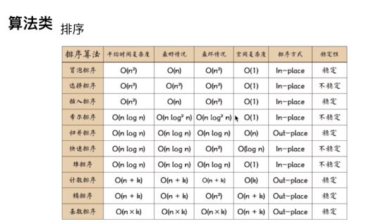
安全类
CSRF和XSS
CSRF 基本概念和缩写、攻击原理和防御措施
跨站请求伪造，Cross-site request forgery
防御措施： Token验证，Referer验证，隐藏令牌
XSS(Cross-site scripting)
跨站脚本攻击 原理：向页面注入js脚本
防御措施： 使这些脚本不可执行
算法类
-- 排序
快速排序，选择排序，希尔排序，冒泡排序 就可以了
-- 堆栈、队列、链表
JS用数组就能实现堆栈和队列，链表较麻烦一些
-- 递归
没啥问题吧
-- 波兰式和逆波兰式
计算器程序的那一些东西
A 可以向面试官请求提示
B 先写出伪代码，然后梳理
C 反正就不能什么都不说

Slide 28
W3C标准
概念：W3C其实就是World Wide Web Consortium，全球万维网联盟的简称。W3C的主要职责就是确定未来万维网的发展方向，并且制定相关的推荐 （recommendation, 由于W3C是一个民间组织，没有约束性，因此只提供建议）。HTML4.01规范建议(HTML4.01 Specification Recommendation)就是由W3C所制定的。它还负责制定XML，MathML等其他网络语言规范。
1. 为页面添加正确的DOCTYPE
2. 标签必须关闭，空标签也要关闭，在标签尾部使用一个正斜杠"/"来关闭它们自己
3. 用小写字母书写所有标签
4. 为图片添加alt属性，否则不能通过w3c校验
5. 为所有属性值加引号，否则不能通过XHTML1.0校验
6. 设计一个namespace
直接在DOCTYPE声明后面添加如下代码：
<html XMLns="http://www.w3.org/1999/xhtml" >
一个namespace是收集元素类型和属性名字的一个详细的DTD，namespace声明允许你通过一个在线地址指向来识别你的namespace。只要照样输入代码就可以。
7. 声明编码语言
为了被浏览器正确解释和通过标识校验，所有的XHTML文档都必须声明它们所使用的编码语言。代码如下：
<meta http-equiv="Content-Type" content="text/html; charset=GB2312" />
这里声明的编码语言是简体中文GB2312，你如果需要制作繁体内容，可以定义为BIG5。

Slide 29
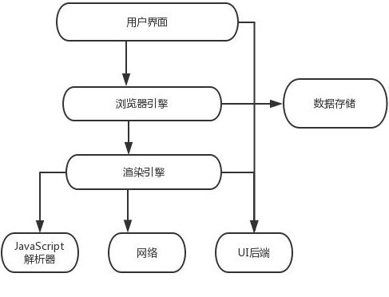
浏览器的内核是分为两个部分的，一是渲染引擎，另一个是JS引擎。现在JS引擎比较独立，内核更加倾向于说渲染引擎。
Trident内核：代表作品是IE，因IE捆绑在Windows中，所以占有极高的份额，又称为IE内核或MSHTML，此内核只能用于Windows平台，且不是开源的。
Gecko内核：代表作品是Firefox，即火狐浏览器。因火狐是最多的用户，故常被称为firefox内核它是开源的，最大优势是跨平台，在Microsoft Windows、Linux、MacOs X等主。
Webkit内核：代表作品是Safari、曾经的Chrome，是开源的项目。
Blink内核：由Google和Opera Software开发的浏览器排版引擎，2013年4月发布。现在Chrome内核是Blink。谷歌还开发了自己的JS引擎，V8，使JS运行速度极大地提高了。
浏览器基础结构主要包括如下7部分：
1.用户界面（User Interface）:用户所看到及与之交互的功能组件，如地址栏，返回，前进按钮等；
2.浏览器引擎（Browser engine）:负责控制和管理下一级的渲染引擎；
3.渲染引擎（Rendering engine）:负责解析用户请求的内容（如HTML或XML，渲染引擎会解析HTML或XML，以及相关CSS，然后返回解析后的内容）；
4.网络（Networking）:负责处理网络相关的事务，如HTTP请求等；
5.UI后端（UI backend）:负责绘制提示框等浏览器组件，其底层使用的是操作系统的用户接口；
6.JavaScript解释器（JavaScript interpreter）:负责解析和执行JavaScript代码；
7.数据存储（Data storage）:负责持久存储诸如cookie和缓存等应用数据。

